Slide 1
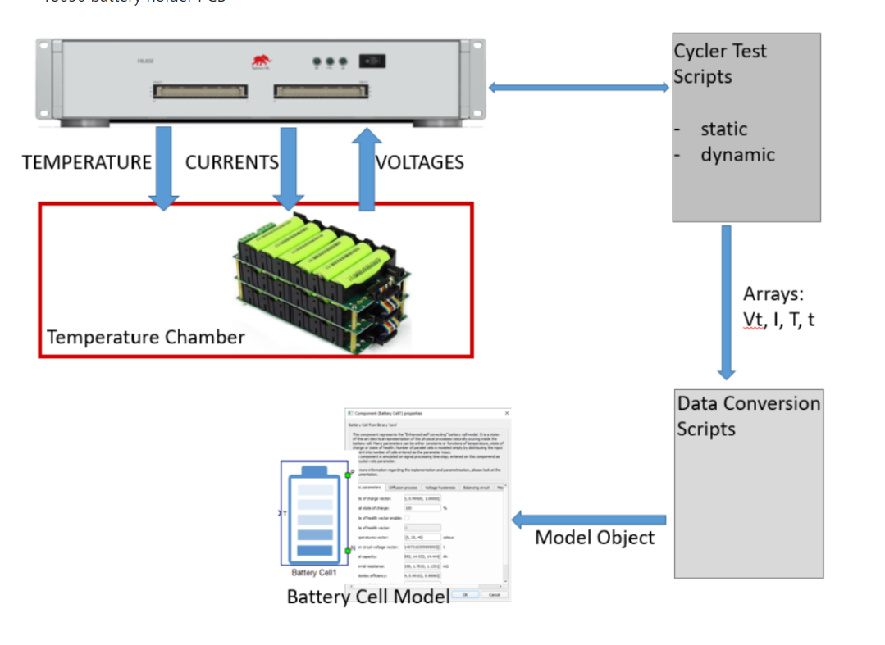
Battery Cell parameter parsing
Prezentacija napravljena 11.12.2022.
Projekat zapocet 10.2021.

Slide 2
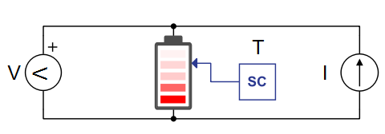
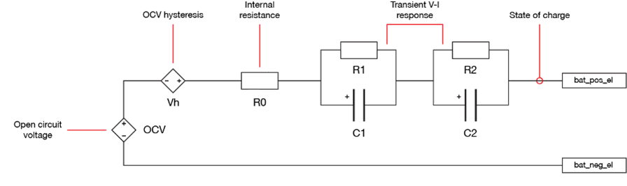
Ideja se zasniva na tome da se estimira model baterije na osnovu merenja ulaza I izlaza u fizickoj bateriji.
Ovaj projekat je baziran na jednacinama prezentovanim u kursevima Boulder Colorado univerziteta (ovde)

Slide 3
1. Sve skripte iz kursa je trebalo prilagoditi python okruzenju i postici isto ponasanje za Colorado Boulder podatke
2. Napraviti Tajfun Hil model koji moze da generise novu bazu podataka
Mora da se napravi simulacija koja radi sa virtualnim modelom i veoma brzo (originalno testovi traju po par dana)
Iterativno doci do podataka u format koji je prikladan za dalje operacije
3. Napraviti skripte koje obradjuju podatke i generisu parametre (static i dynamic)
4. Prikazati i Uporediti rezultate iterativno dok se ne dobiju objektivno najbolji rezultate
5. Prebaciti schematic model iz VHIL-a u PHIL (1h)
6. Pripremiti hardware setup (baterije, interface ploca, temperaturna komora)
7. Iterativno popravljati skripte usled razlike izmedju virtualnih rezultata i stvarno dobijenih rezultata

Slide 4
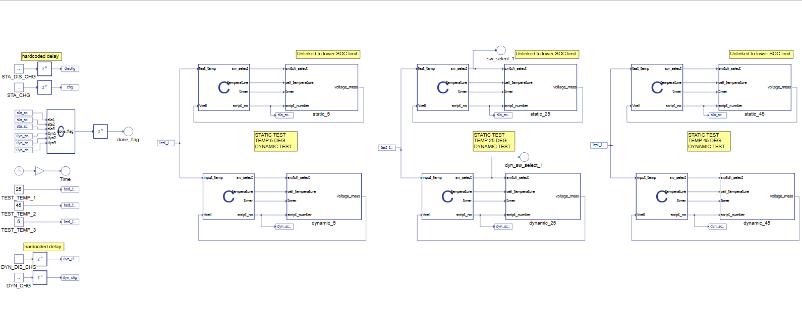
Model:

Slide 5
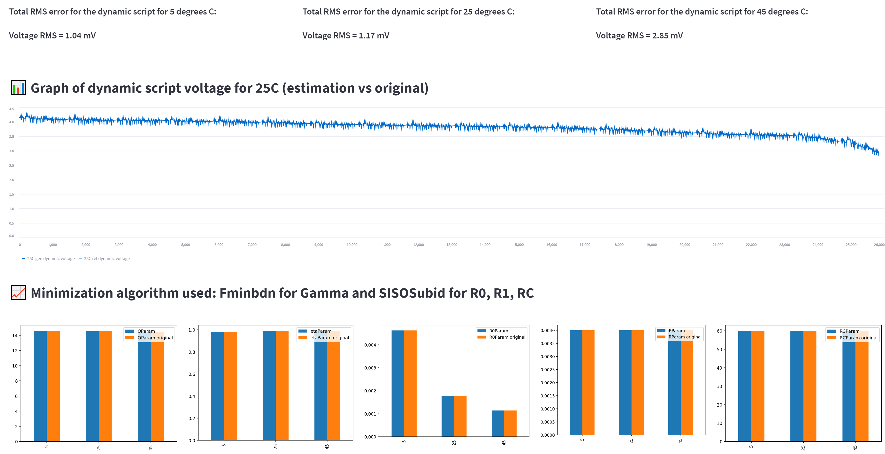
Bez histerezisa (Dobar inicijalni pokusaj):

Slide 6
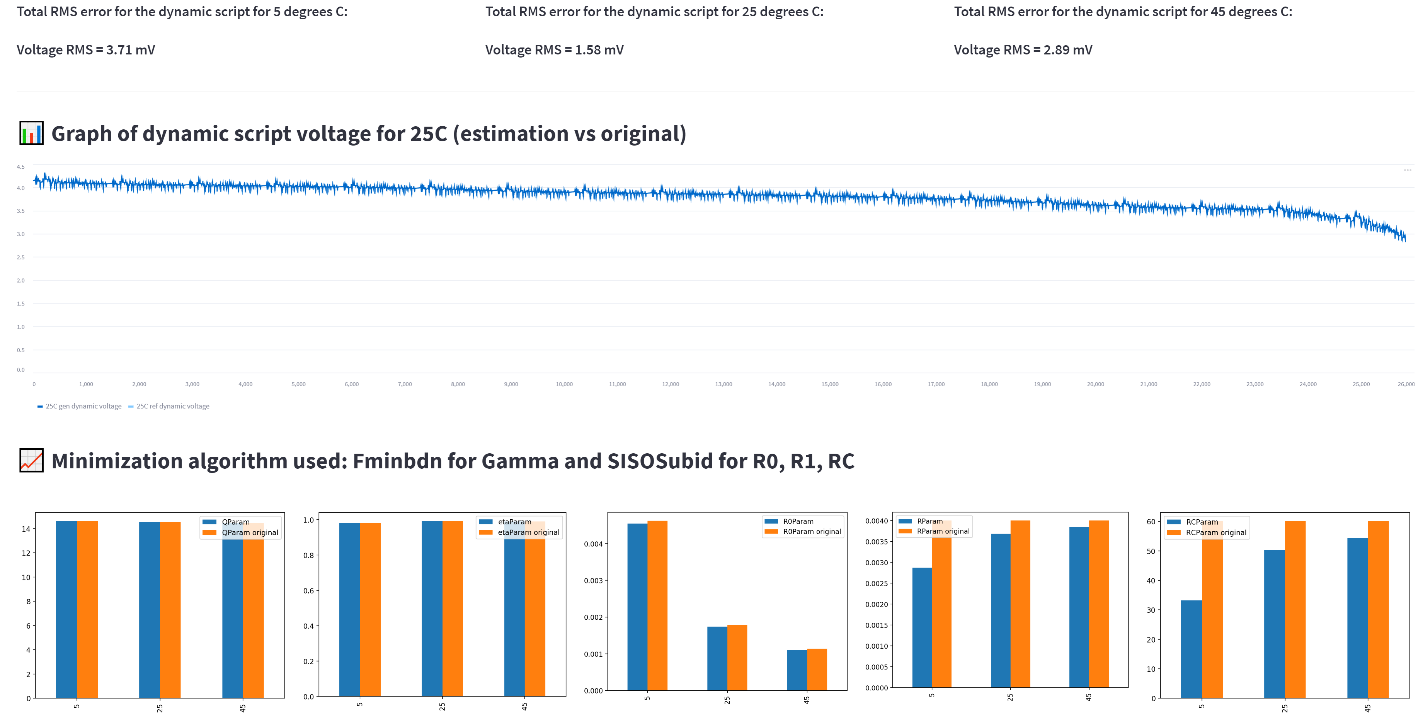
Bez histerezisa:

Slide 7
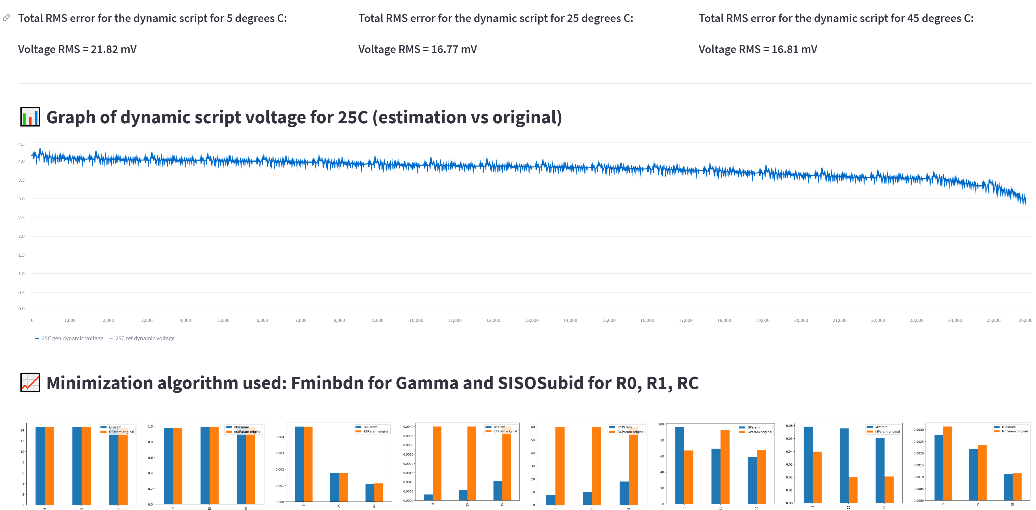
Sa histerezisom:

Slide 8
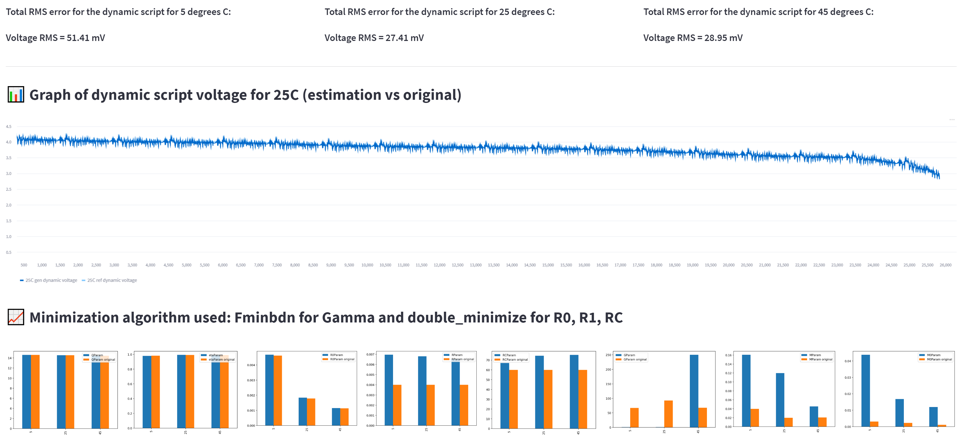
Sa histerezisom (double_minimize, triple_minimize, differential evolution):

Slide 9
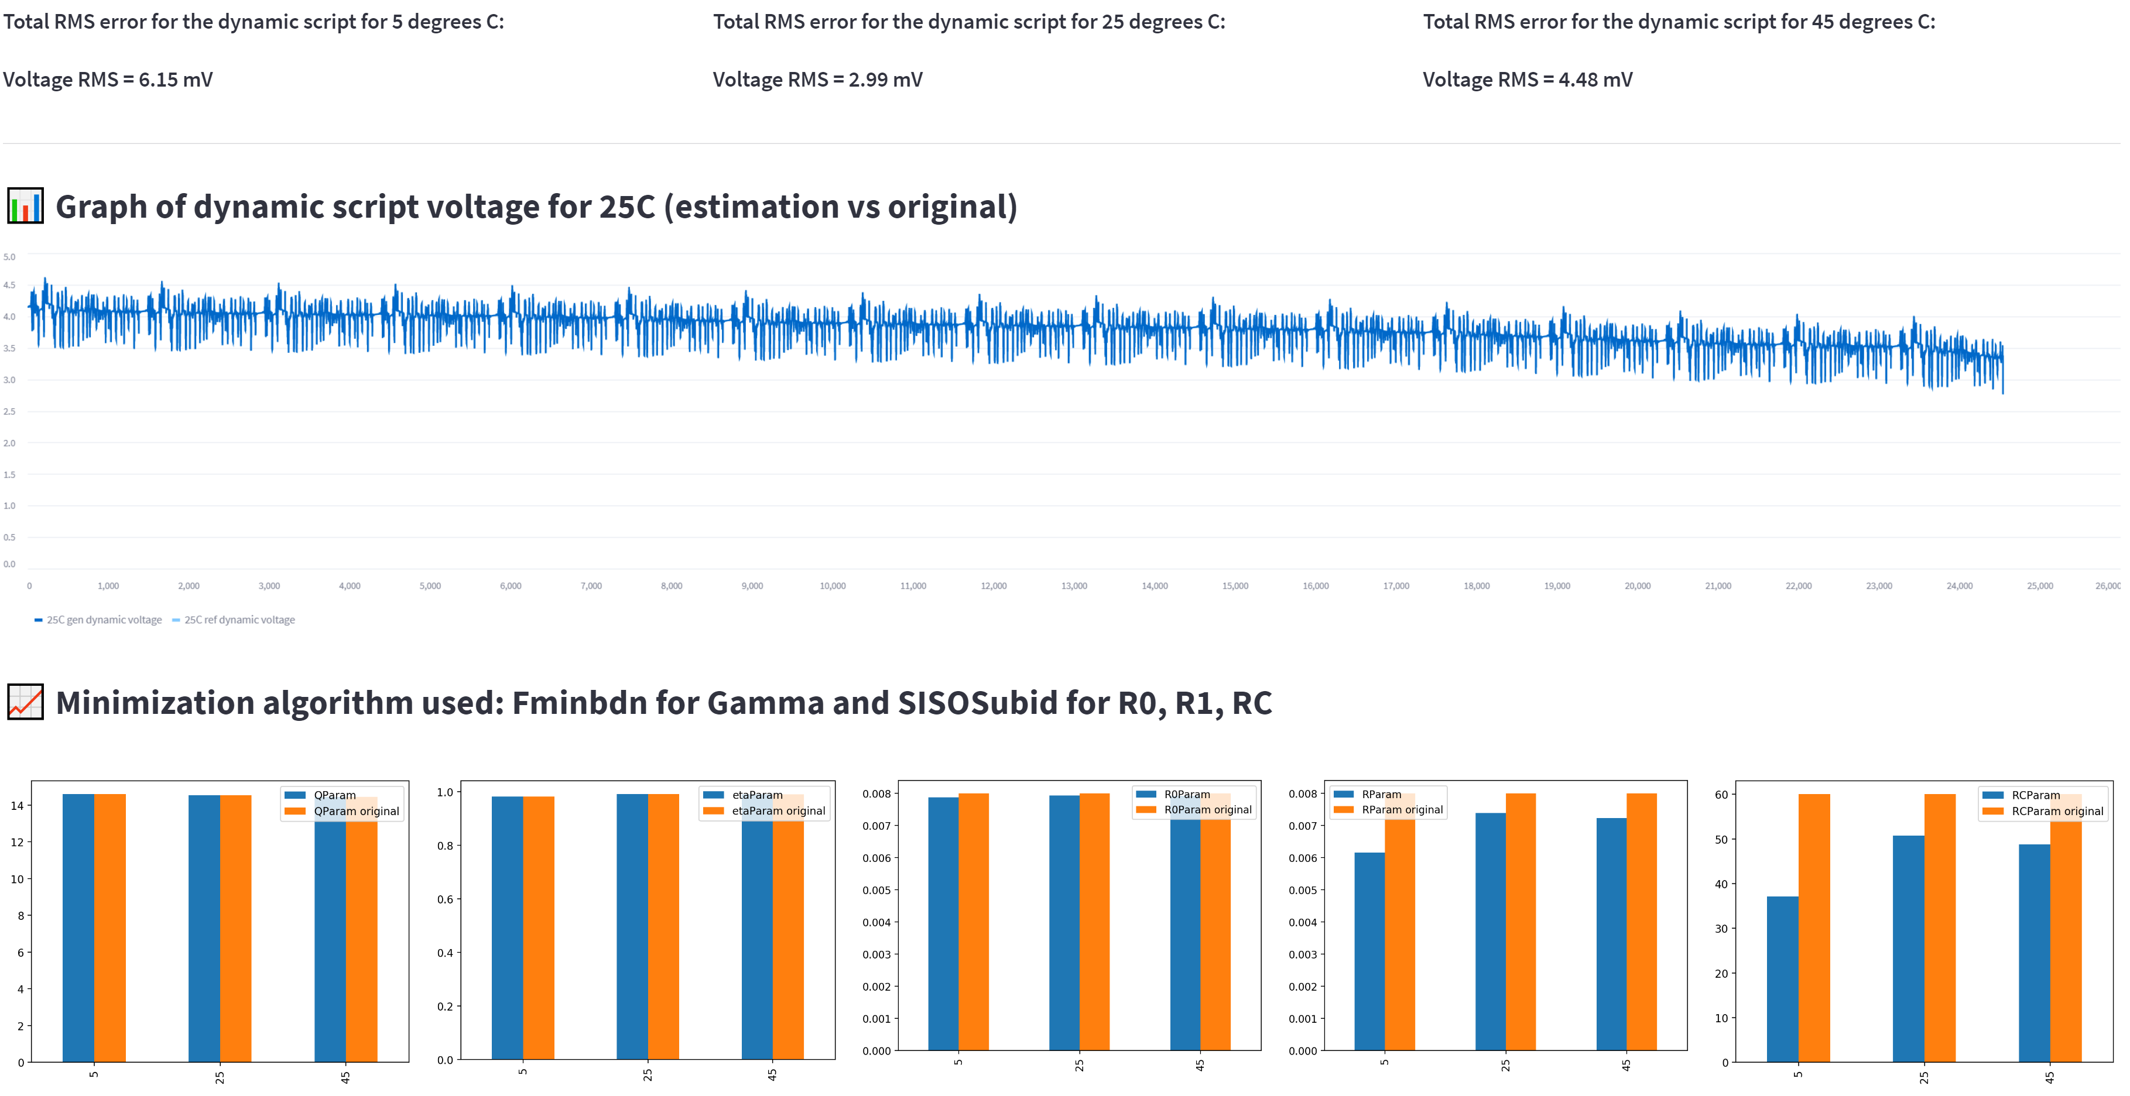
Bez histerezisa izmena otpornost (R1 i R0 = 8e-3 oma):

Slide 10
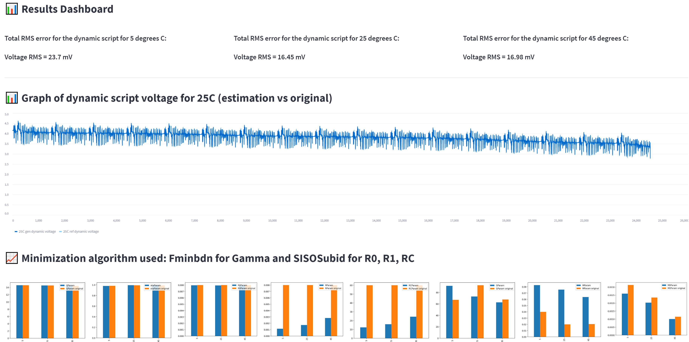
Sa histerezisom izmena otpornost (R1 i R0 = 8e-3 oma):

Slide 11
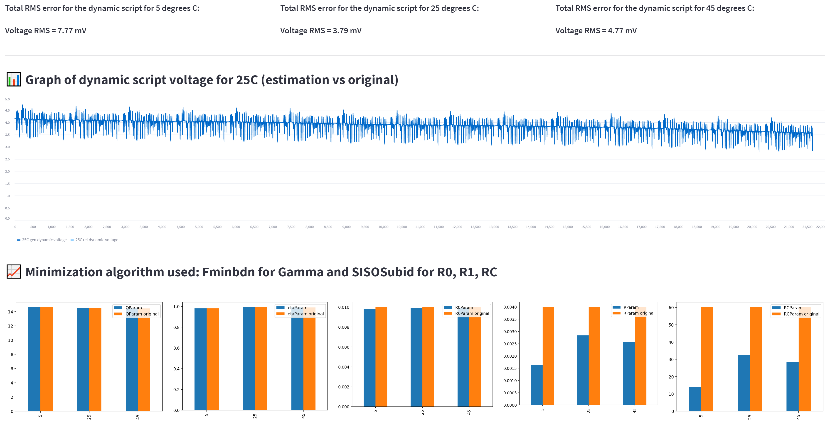
Bez histerezisa izmena otpornost (R1 = 12 i R0 = 2e-3 oma):

Slide 12
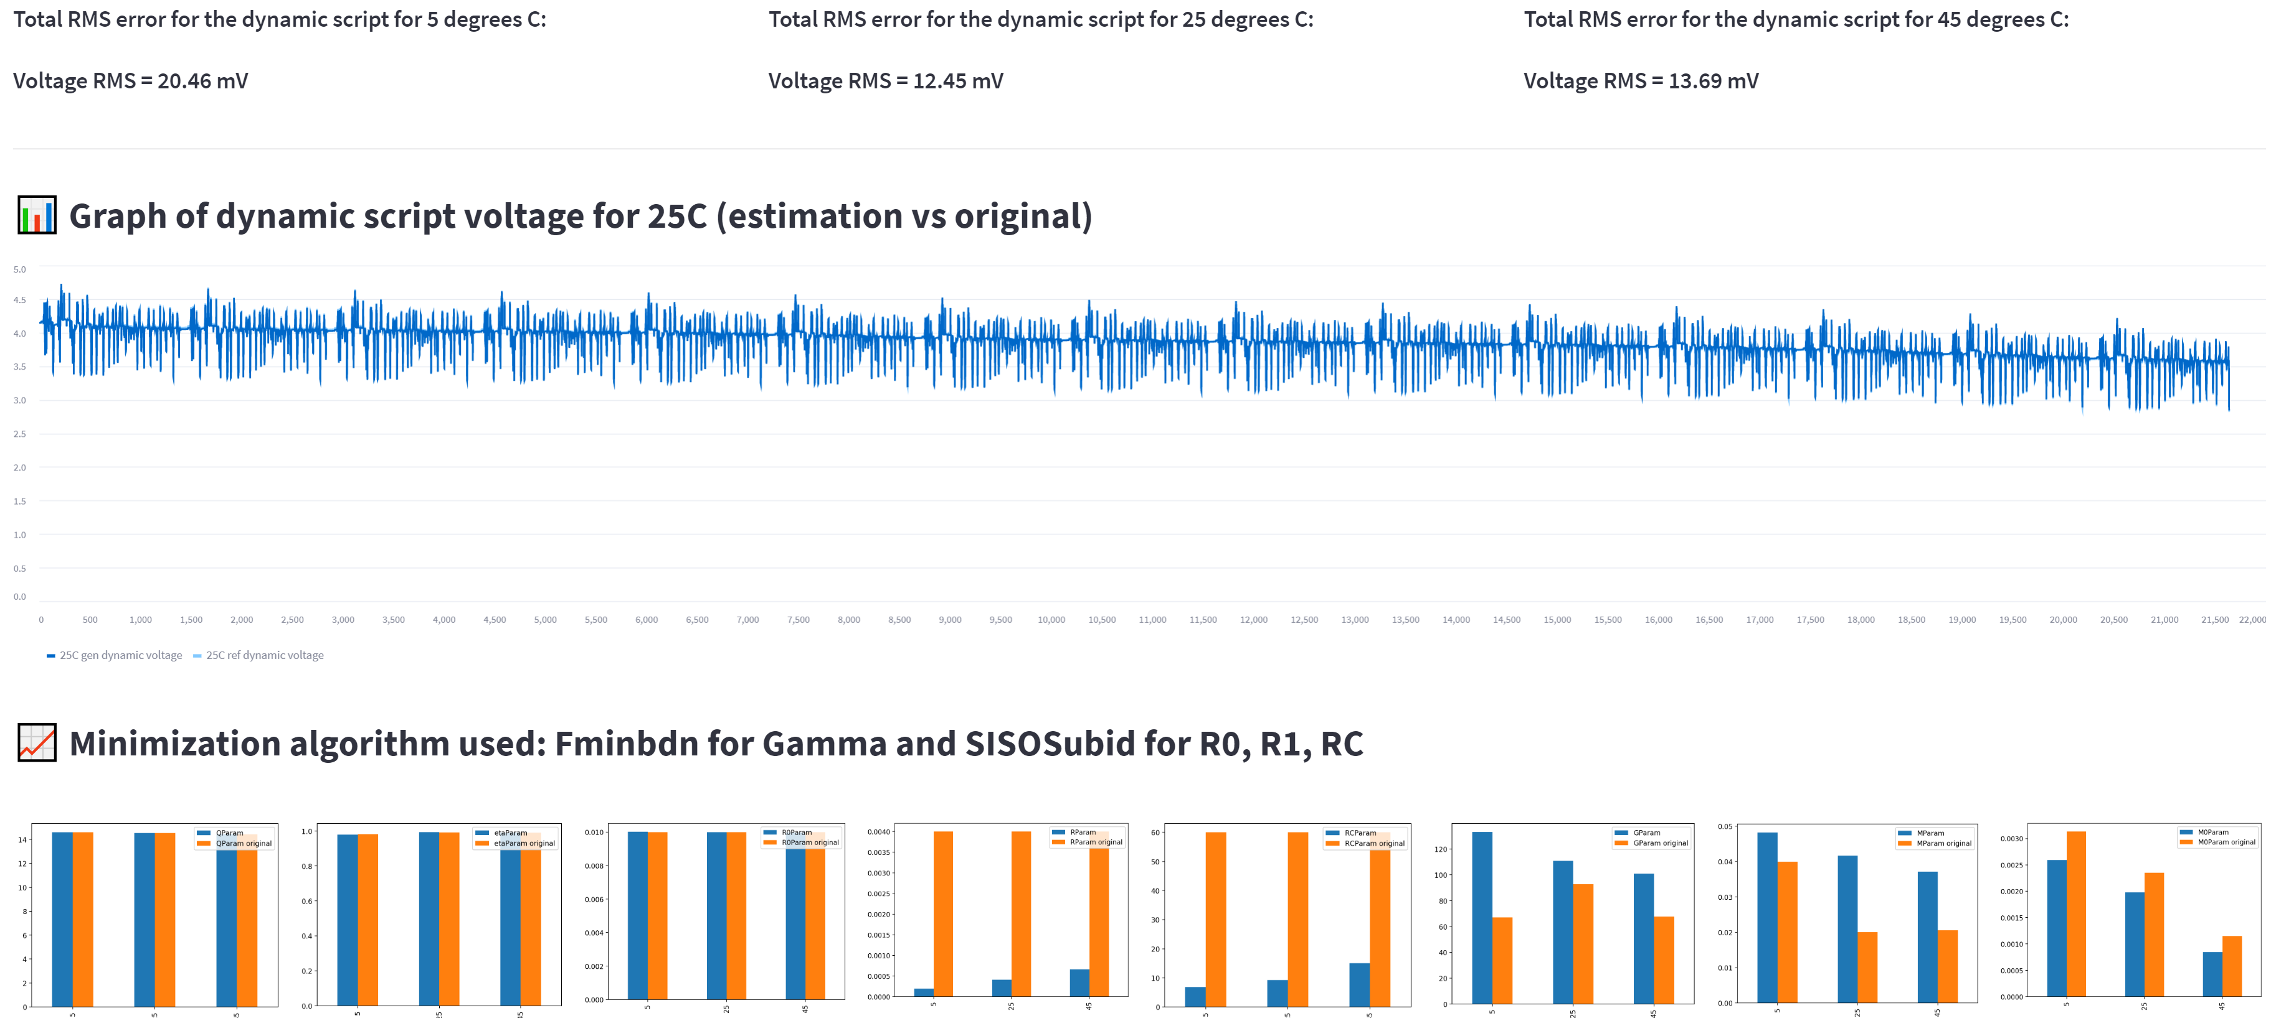
Sa histerezisom izmena otpornost (R1 = 12 i R0 = 2e-3 oma):

Slide 13
Veci broj polova ce maksimalno popraviti rezultate
Inicijalni pokusaj za algoritam pomaze rezultate
Tacke 5,6,7..

